Slide 1
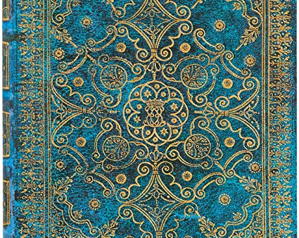
The Sketchbook
Ein Film von Omar Schure, Frederike Barth, Abdullah Mulaj und Marvin Spiegel

Slide 2
Gliederung
Finaler Film
Einblick in den Dreharbeiten
Herausforderungen
Zeitablauf
Fazit

Slide 3
Finaler Film

Slide 4
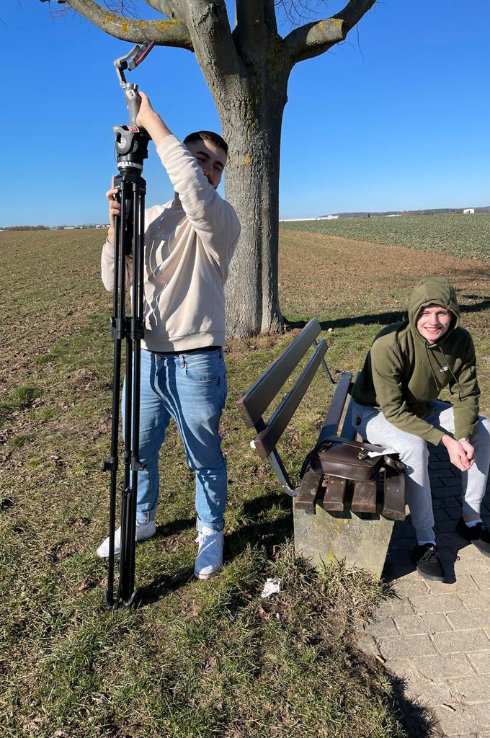


Einblick in den dreharbeiten
Szene 1

Slide 5
Einblick in den dreharbeiten

Slide 6
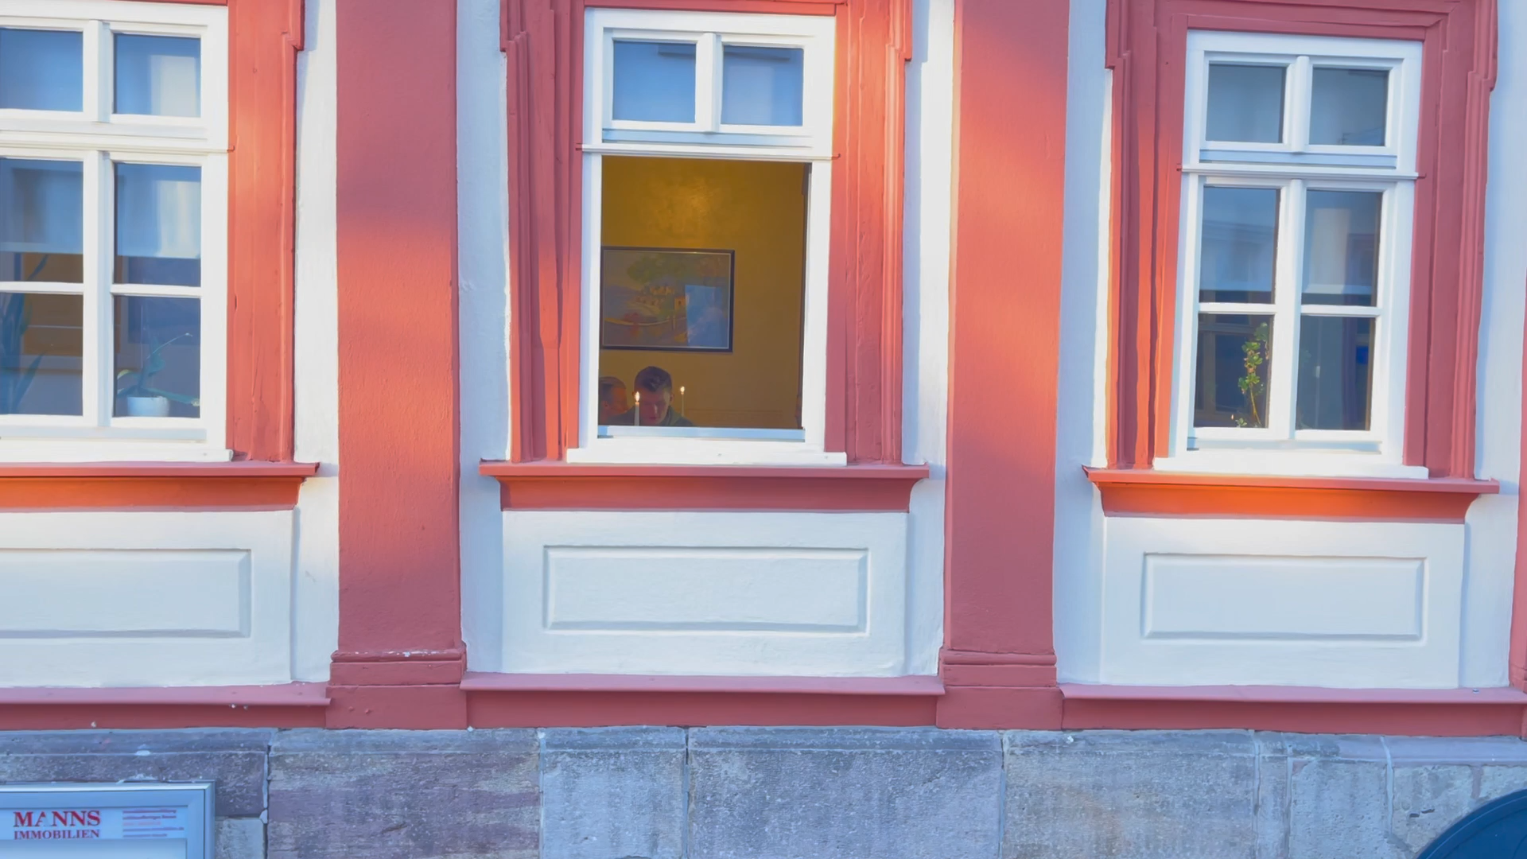
Einblick in den dreharbeiten
Szene 2

Slide 7
Einblick in den dreharbeiten

Slide 8
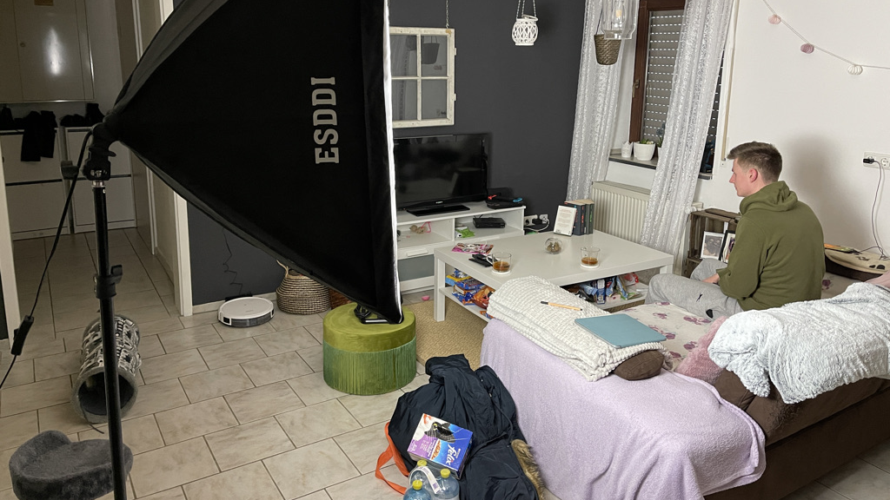
Einblick in den dreharbeiten
Szene 3

Slide 9
Einblick in den dreharbeiten

Slide 10
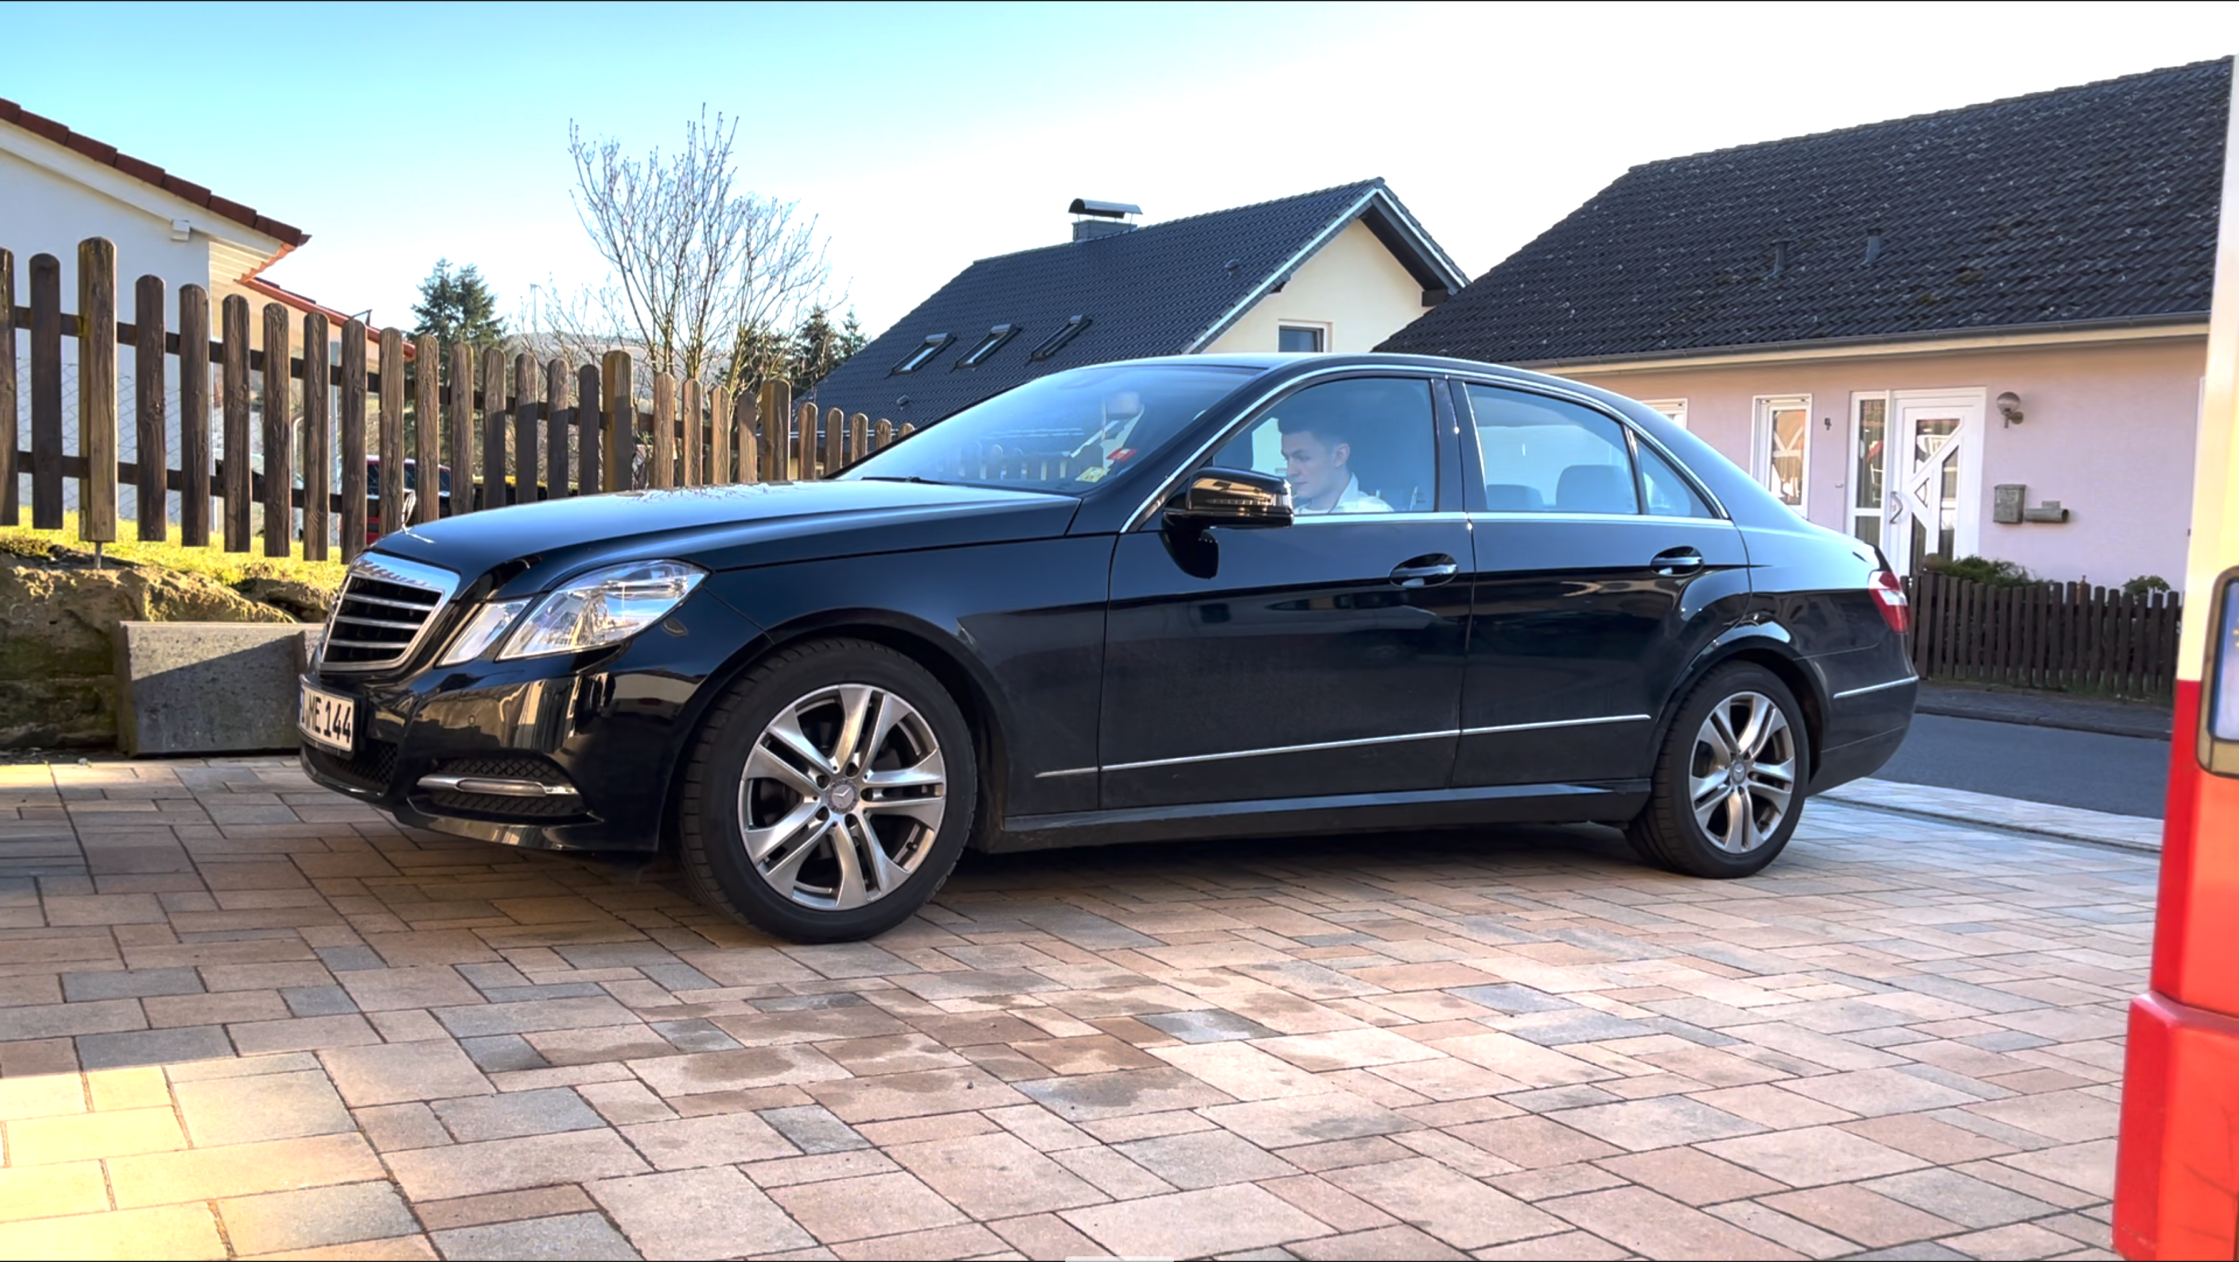
Einblick in den dreharbeiten
Szene 4

Slide 11
Einblick in den dreharbeiten

Slide 12
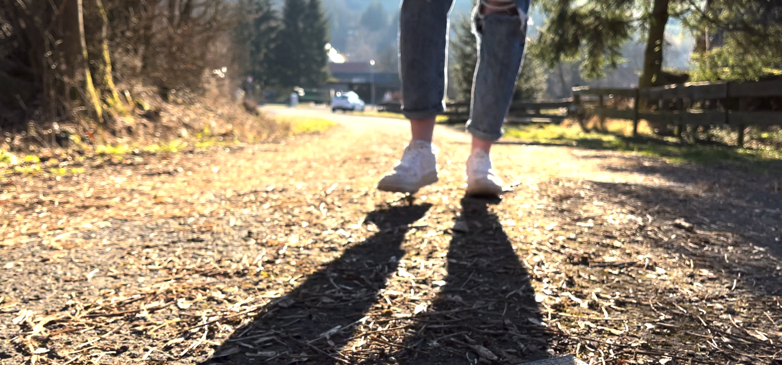
Einblick in den dreharbeiten
Szene 5

Slide 13
Einblick in den dreharbeiten

Slide 14
Herausforderungen

Slide 15
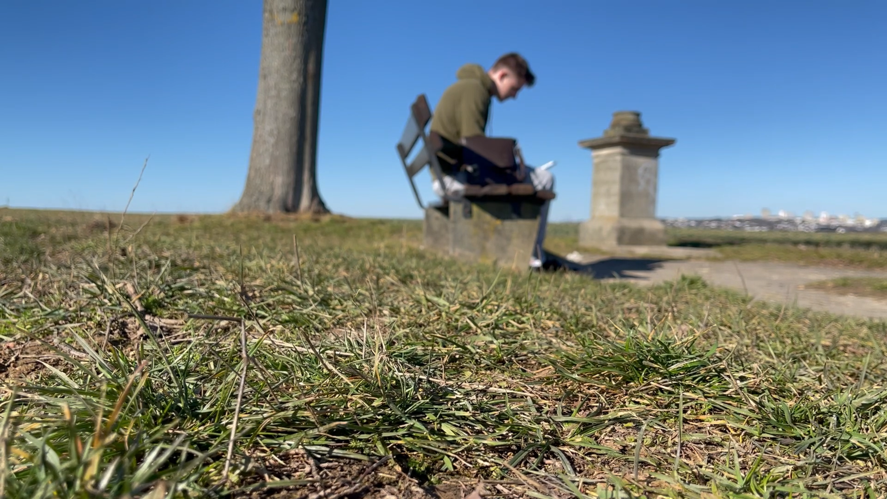
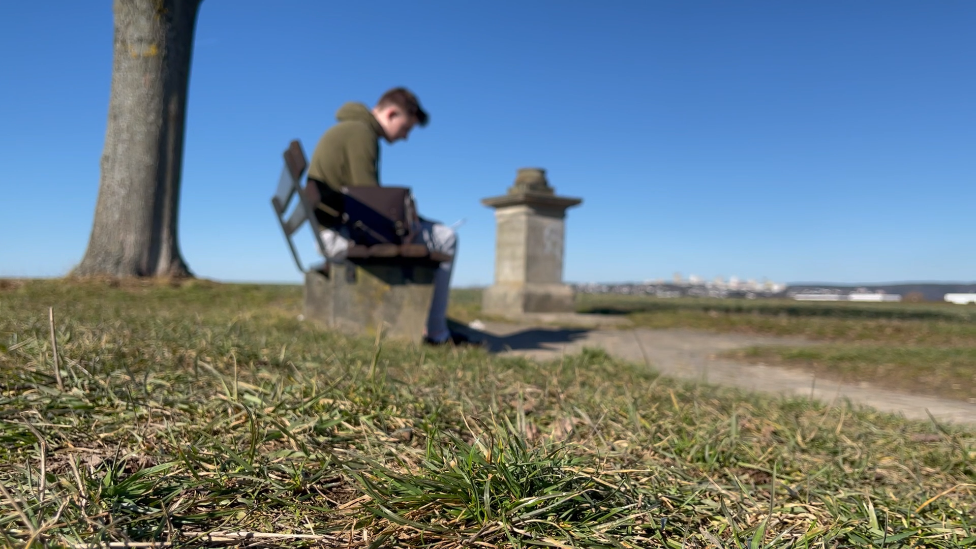
Herausforderungen
Verlängerter Fokuswechsel
Gewünschter Fokuswechsel
Fokuswechsel in Szene 1

Slide 16
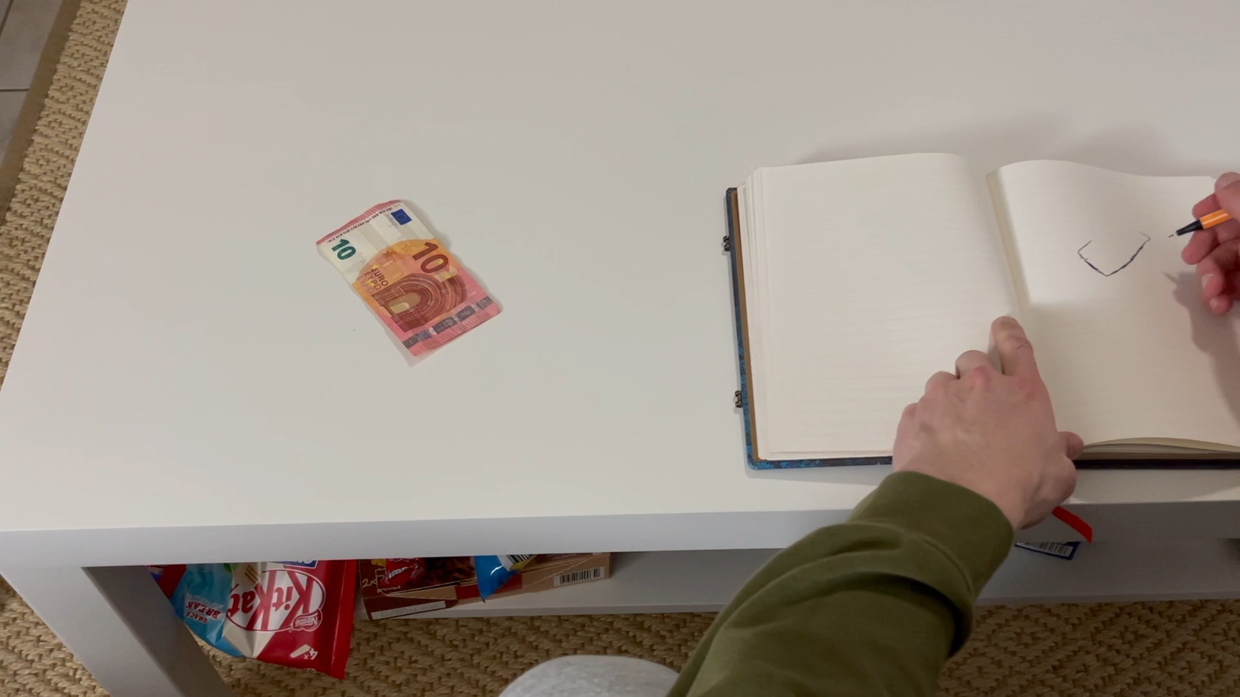
Herausforderungen
Nach mehrmaligem Drehen, gelang es uns den gewünschten Shot fertigzustellen.
Die Herausforderung war dabei, dass der Protagonist unauffällig die Seite umblättert während sich die Kamerafahrt hinter seinem Kopf befindet.
Szene 3 - Kamerafahrt

Slide 17
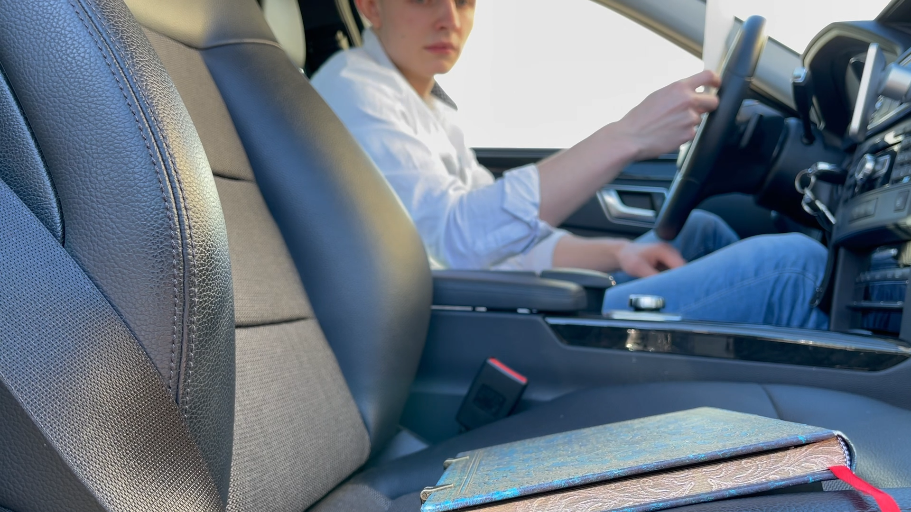
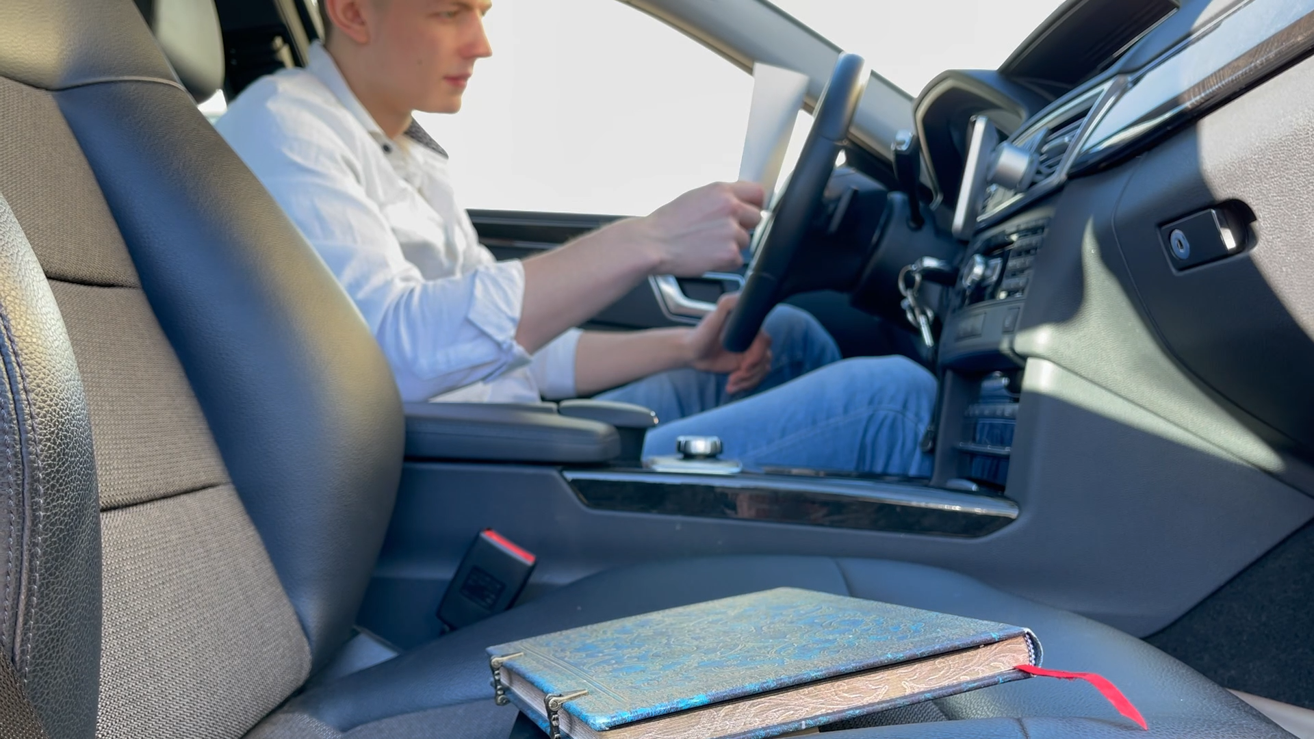
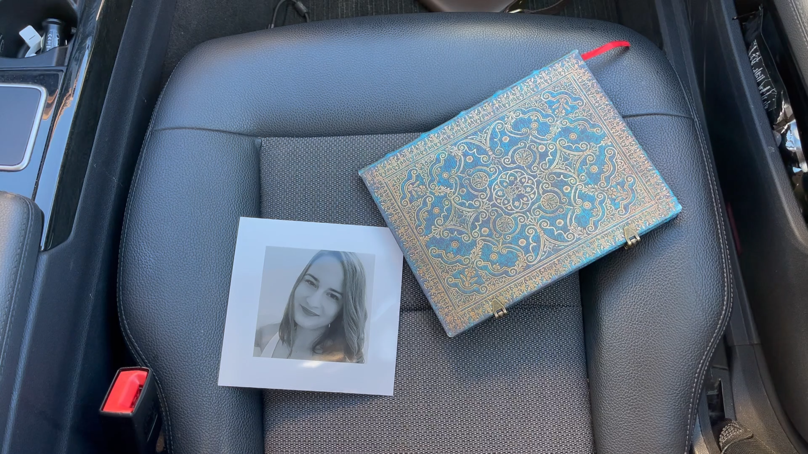
Herausforderungen
1)
2)
Aus einem Shot (Problemshot) wurden zwei Shots gemacht
Problemshot
Szene 4 - Buch greifen
Das Problem war, dass das Buch von Gegenständen höher gestützt werden musste, damit die Perspektive auf das Buch fällt.
Beim Greifen des Buchen sah man die Gegenstände, die das Buch stützten.

Slide 18
Herausforderungen

Slide 19
Herausforderungen

Slide 20
Herausforderungen

Slide 21
Herausforderungen

Slide 22
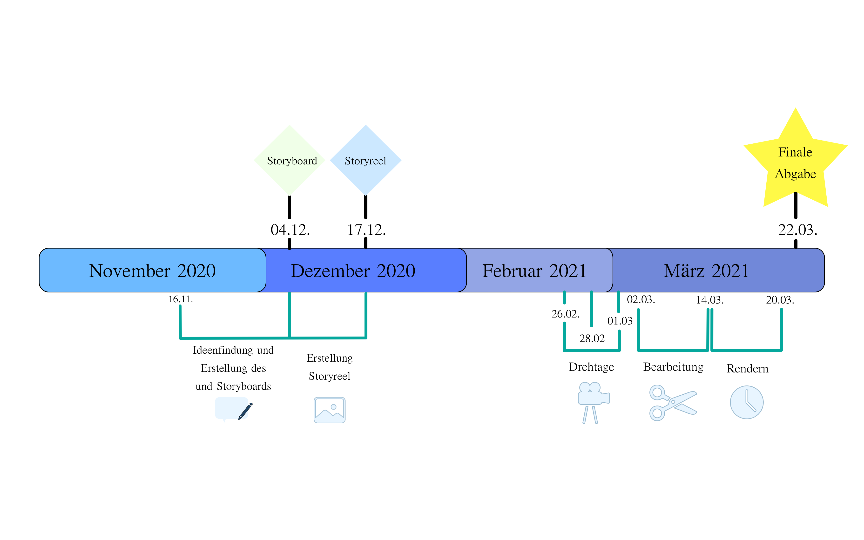
Zeitablauf
Abgabe
*
Tätigkeit
* Pause für die Prüfungen wurde eingeplant

Slide 23
Fazit
Zeitaufwand für das 3D Compositing war höher als erwartet
Drehorte vorher den Szenen entsprechend einrichten -> verringert Zeit am Drehort
Hoher Aufwand in Beleuchtung bei unregelmäßigen Wetterverhältnissen
Vor Shotbeginn und nach Shotstop 3 Sekunden vorher und nachher aufnehmen, um mehr Bearbeitungsmaterial zu haben
Autofokus vor jedem Shot kontrollieren

